Slide 1
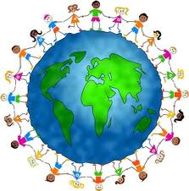


TRƯỜNG TIỂU HỌC ÁI MỘ A
TẬP ĐỌC
LỚP 4
BÀI:NẾU CHÚNG MÌNH CÓ PHÉP LẠ

Slide 2
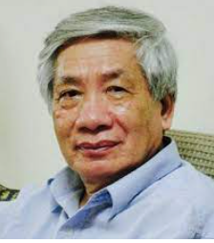
Tập đọc
Nếu chúng mình có phép lạ
- Nhà thơ Định Hải tên thật là Nguyễn Biểu, sinh ngày 6/6/1937 quê huyện Yên Định,
tỉnh Thanh Hóa,
- Tốt nghiệp ngành ngữ văn trường Đại học tổng hợp Hà Nội. Từ năm 1962 ông đã sáng tác rất nhiều thể loại cho thiếu nhi .

Slide 3
Tập đọc
Nếu chúng mình có phép lạ
Định Hải
1
Luyện đọc : Tự học ở nhà
2
Tìm hiểu bài

Slide 4
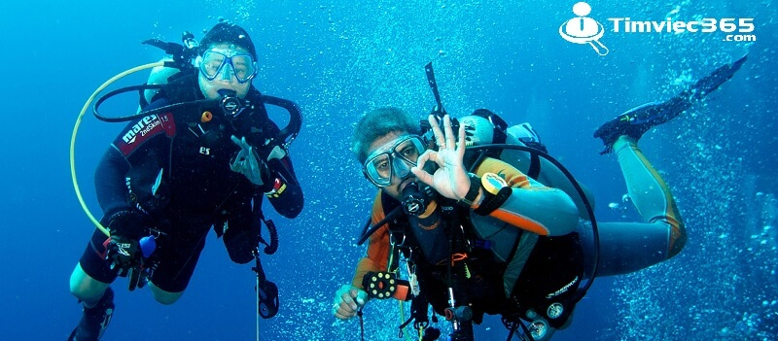
Giải nghĩa từ
phép lạ:
là khả năng huyền bí tạo nên điều kì lạ.
lặn xuống: tự làm cho mình chìm hẳn xuống dưới mặt nước.

Slide 5
Tập đọc
Nếu chúng mình có phép lạ
Định Hải
1
Luyện đọc đúng
2
Tìm hiểu bài

Slide 6
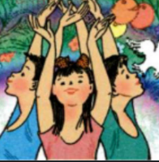
Nếu chúng mình có phép lạ
Nếu chúng mình có phép lạ
Bắt hạt giống nảy mầm nhanh
Chớp mắt thành cây đầy quả
Tha hồ hái chén ngọt lành.
Nếu chúng mình có phép lạ
Ngủ dậy thành người lớn ngay
Đứa thì lặn xuống đáy biển
Đứa thì ngồi lái máy bay.
Nếu chúng mình có phép lạ
Hái triệu vì sao xuống cùng
Đúc thành ông mặt trời mới
Mãi mãi không còn mùa đông.
Nếu chúng mình có phép lạ
Hóa trái bom thành trái ngon
Trong ruột không còn thuốc nổ
Chỉ toàn kẹo với bi tròn.
Nếu chúng mình có phép lạ!
Nếu chúng mình có phép lạ!
Định Hải
Nếu chúng mình có phép lạ
Việc lặp lại nhiều lần câu thơ ấy nói lên điều gì?
Câu thơ nào được lặp lại nhiều lần trong bài?
Nếu chúng mình có phép lạ
Nói lên ước muốn của các bạn nhỏ rất tha thiết.
Nếu chúng mình có phép lạ
Nếu chúng mình có phép lạ
Nếu chúng mình có phép lạ!
Nếu chúng mình có phép lạ!

Slide 7
Tập đọc
Nếu chúng mình có phép lạ
Định Hải
Mỗi khổ thơ nói lên điều ước của các bạn nhỏ. Những điều ước ấy là gì?

Slide 8
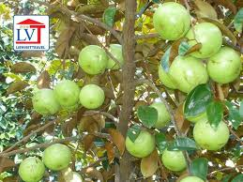
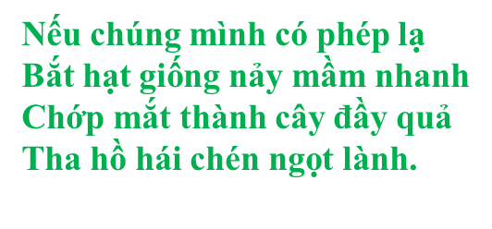
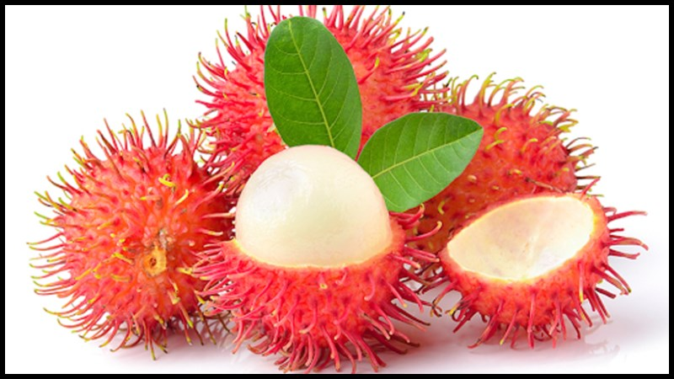
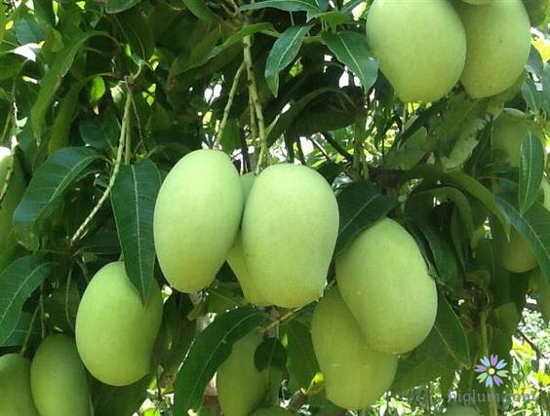
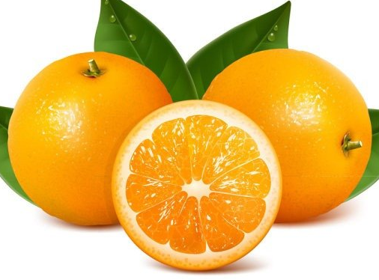
Mỗi khổ thơ nói lên điều ước của các bạn nhỏ. Những điều ước ấy là gì?
Các bạn nhỏ ước muốn
cây mau lớn để cho quả

Slide 9
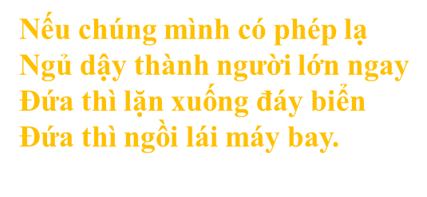
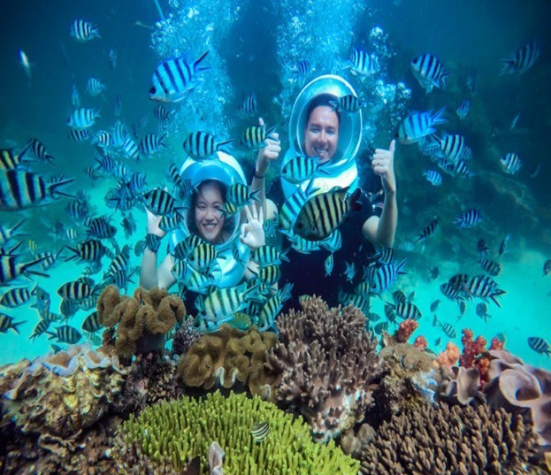
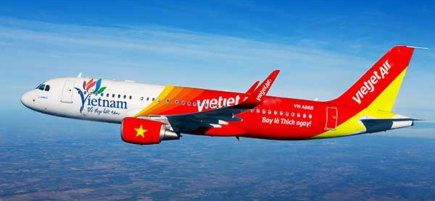
Mỗi khổ thơ nói lên điều ước của các bạn nhỏ. Những điều ước ấy là gì?
Thành người lớn ngay
để làm việc

Slide 10
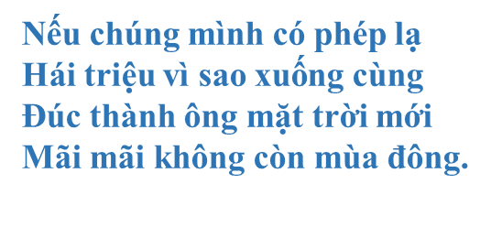
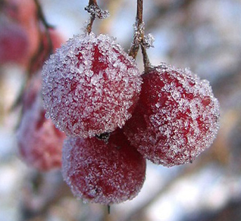
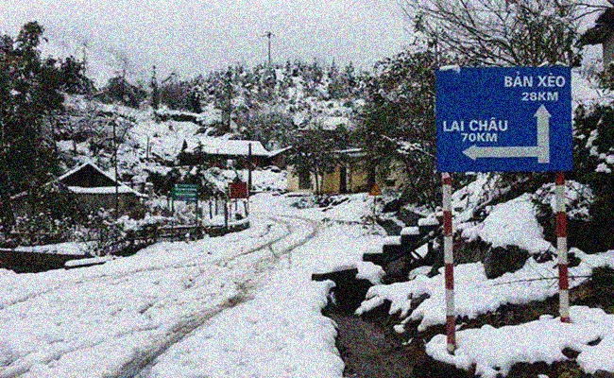
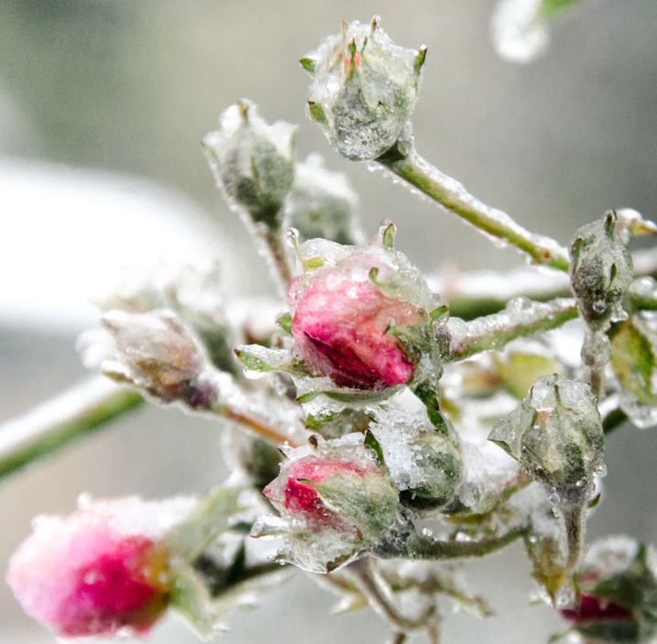
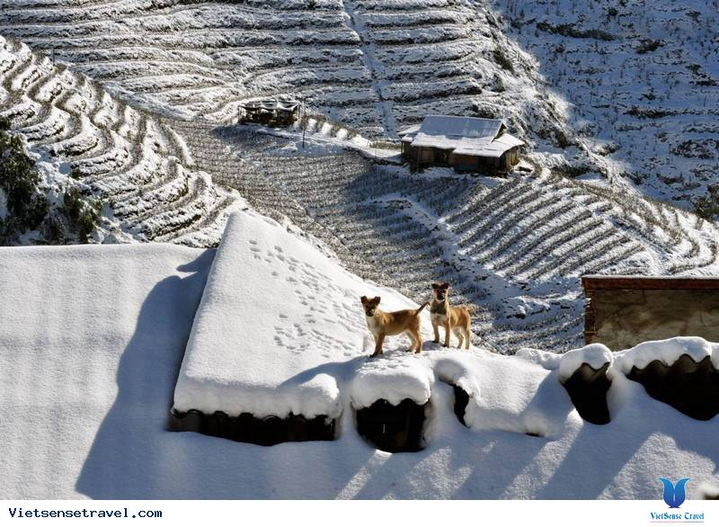
Mỗi khổ thơ nói lên điều ước của các bạn nhỏ. Những điều ước ấy là gì?
Trái đất không còn
mùa đông

Slide 11
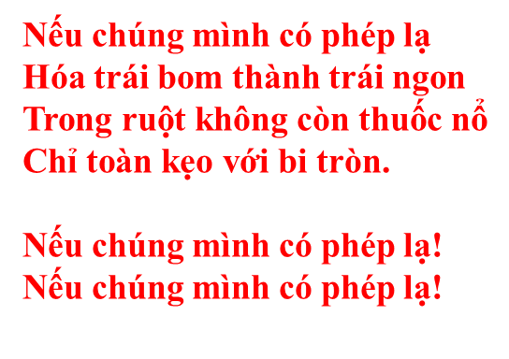
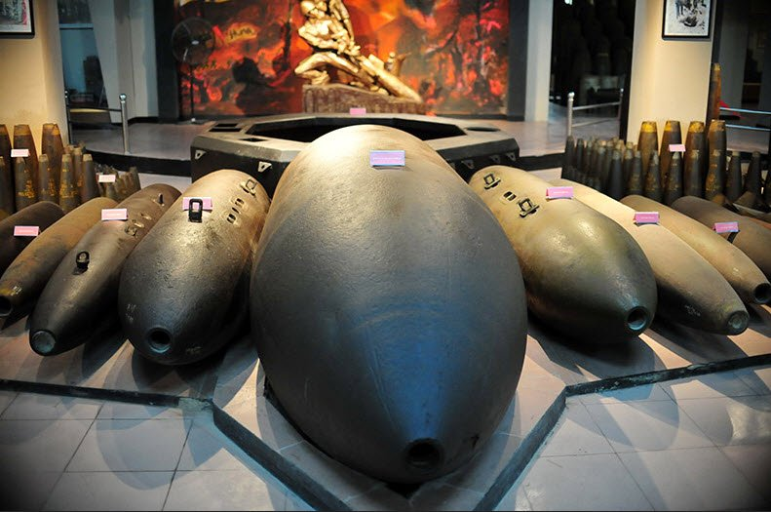
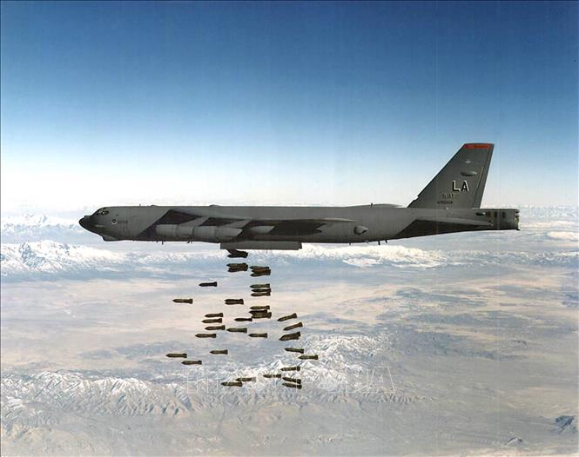
Mỗi khổ thơ nói lên điều ước của các bạn nhỏ. Những điều ước ấy là gì?
trái bom: là một trong những loại vũ khí sát thương nổi tiếng trong chiến tranh, vỏ bằng kim loại, trong ruột có thuốc nổ.
Trái đất không còn
bom đạn, trái bom biến thành trái ngon chỉ chứa kẹo và bi tròn

Slide 12
Hãy giải thích ý nghĩa của những cách nói sau:
Ước “không còn mùa đông”
Ước “hóa trái bom thành trái ngon”

Slide 13
Hãy giải thích ý nghĩa của những cách nói sau:
Ước “hóa trái bom thành trái ngon”
Ước “không còn mùa đông”
Là mơ ước thời tiết lúc nào cũng dễ chịu, không còn thiên tai, không còn những tai họa đe dọa con người.
Là mơ ước hòa bình không còn chiến tranh.

Slide 14
Tập đọc
Nếu chúng mình có phép lạ
Nội dung
Định Hải
Bài thơ ngộ nghĩnh đáng yêu nói về ước mơ của các bạn nhỏ muốn có phép lạ để làm cho thế giới tốt đẹp hơn.

Slide 15
Tập đọc
Nếu chúng mình có phép lạ
Nội dung
Định Hải
Bài thơ ngộ nghĩnh đáng yêu nói về ước mơ của các bạn nhỏ muốn có phép lạ để làm cho thế giới tốt đẹp hơn.

